Slide 1
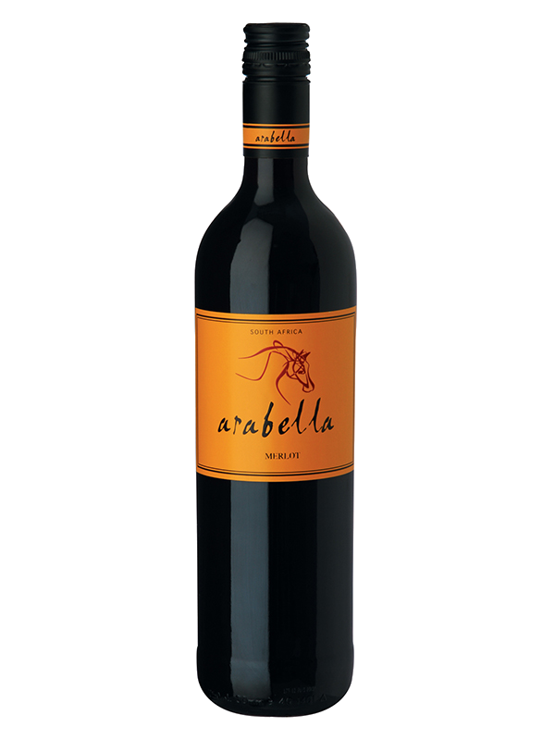
■PRICE CARD
アラベラ メルロ
アラベラ メルロ
コスパの高い南アフリカの入門ワイン！
コスパの高い南アフリカの入門ワイン！
原産国：南アフリカ／ロバートソン
生産者：アラベラ
品種 ：メルロー
味わい：赤・辛口・ミディアムボディ
原産国：南アフリカ／ロバートソン
生産者：アラベラ
品種 ：メルロー
味わい：赤・辛口・ミディアムボディ
希望小売価格
2,530
円 (税込)
価格
アラベラ メルロ
アラベラ メルロ
コスパの高い南アフリカの入門ワイン！
コスパの高い南アフリカの入門ワイン！
原産国：南アフリカ／ロバートソン
生産者：アラベラ
品種 ：メルロー
味わい：赤・辛口・ミディアムボディ
原産国：南アフリカ／ロバートソン
生産者：アラベラ
品種 ：メルロー
味わい：赤・辛口・ミディアムボディ
希望
小売
\2,300 (税込 \2,530)
価格
アラベラ メルロ
アラベラ メルロ
コスパの高い南アフリカの入門ワイン！
コスパの高い南アフリカの入門ワイン！
醸造方法はカベルネ・ソーヴィニヨンとほぼ同じ。温度管理されたタンクで安定した品質のワインを造り出します。紫スモモにミルクチョコレートのような印象が伴い、滑らかな渋みとともに、シルキーなテクスチャーを感じます。洗練されたバランスのとれた味わいなので、少し冷やして飲んでも美味しいです。
醸造方法はカベルネ・ソーヴィニヨンとほぼ同じ。温度管理されたタンクで安定した品質のワインを造り出します。紫スモモにミルクチョコレートのような印象が伴い、滑らかな渋みとともに、シルキーなテクスチャーを感じます。洗練されたバランスのとれた味わいなので、少し冷やして飲んでも美味しいです。
原産国：南アフリカ／ロバートソン
生産者：アラベラ
品種 ：メルロ
味わい：赤・辛口・ミディアムボディ
原産国：南アフリカ／ロバートソン
生産者：アラベラ
品種 ：メルロ
味わい：赤・辛口・ミディアムボディ
希望
小売
\2,300 (税込 \2,530)
価格

